Slide 1


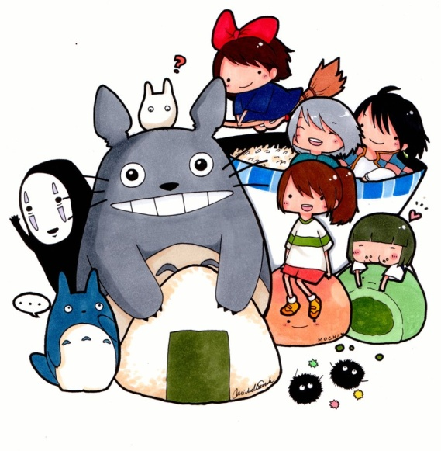
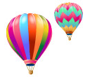
宫崎骏
的
十大动画电影作品

Slide 2


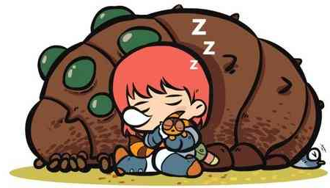
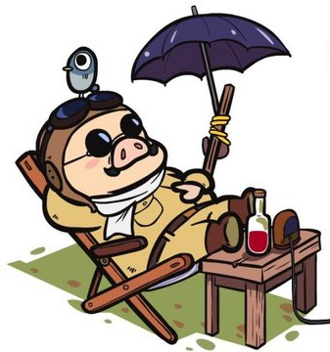
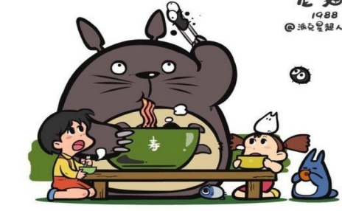


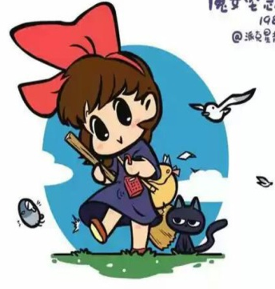
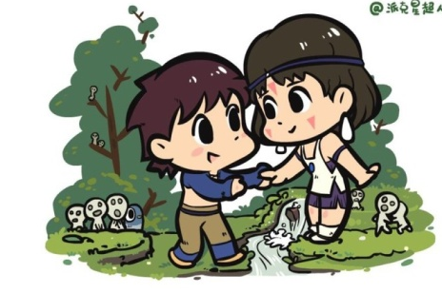
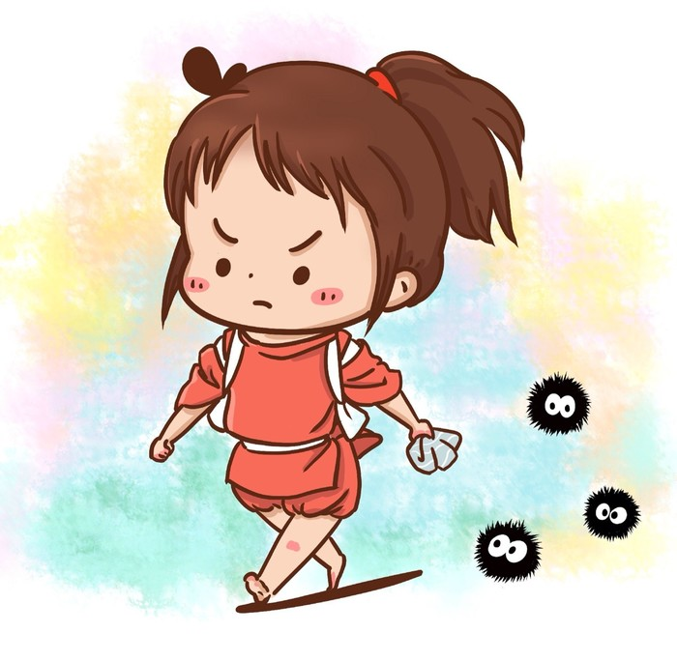

目录
①天空之城
②风之谷
③红猪
④龙猫
⑤百变狸猫
⑥萤火虫之墓
⑦魔女宅急便
⑧幽灵公主
⑨千与千寻
⑩哈尔的移动城堡

Slide 3
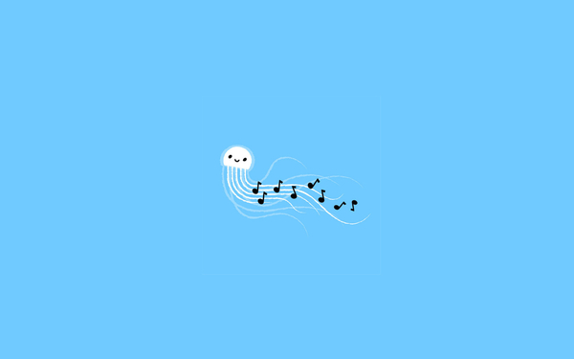
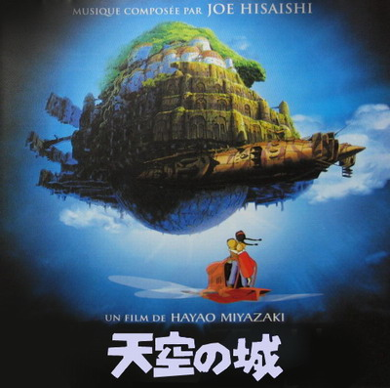
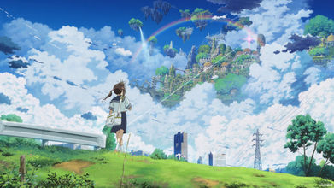
整部影片讲述的是主人公少女希达和少年巴鲁以及海盗、军队、穆斯卡等寻找天空之城拉普达（Laputa）的历险记。
《天空之城》（天空の城ラピュタ）是日本吉卜力工作室制作的动画电影，宫崎骏担任原作、监督、脚本设计、角色设定及导演
其主题曲《伴随着你》（通称：天空之城）由音乐家久石让作曲，因以其让人落泪的优美曲调和动人心弦的美妙音律而闻名全球，被改编成多种版本，成为流传的影视名曲。
《天空之城》中战争以冷兵器、火器甚至兼带魔法和充满未来感的高科技武器等各种形态展现在观众面前。宫崎骏对于战争的描绘往往比现实更加残酷，表现出他对战争的反对与排斥、对大自然的热爱与悲悯。

Slide 4

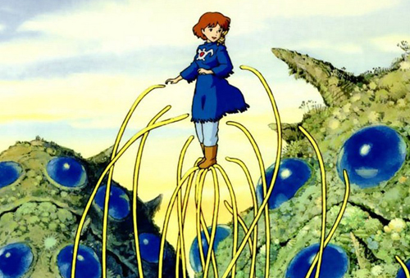
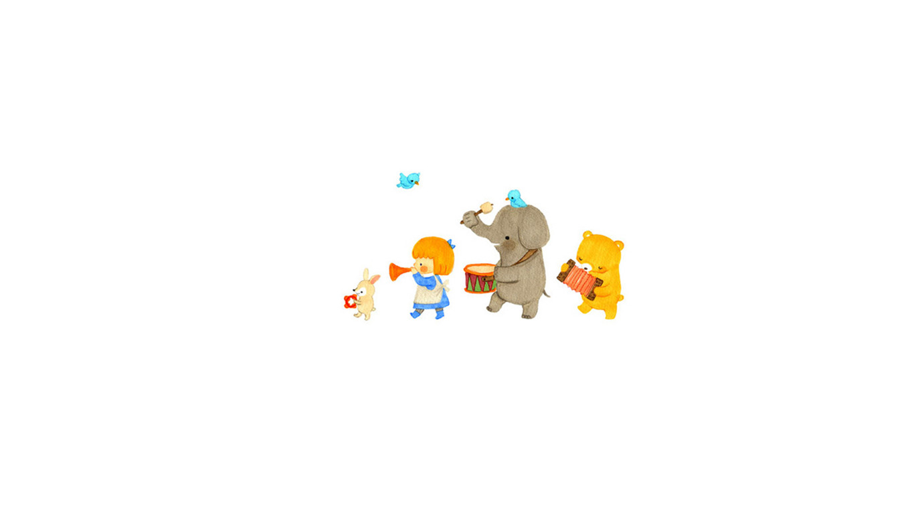
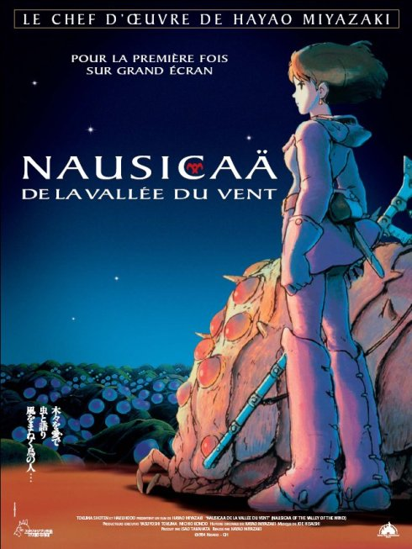
影片讲述千年前世界的产业文明达致巅峰后，经历一场称为“火之七日”的战争而毁于一旦。世界被一种由菌类构成，名叫腐海的新生态体系所掩盖，只有巨型昆虫能够适应其中，而人类们生活在仅存的小面积土地上，在面对巨型昆虫和会释放瘴气的腐海森林包围威胁下积极求存的故事。
《风之谷》（英语：Nausicaä
of the Valley of the Wind）改编于
宫崎骏的同名漫画，宫崎骏
担任影片的导演
宫崎骏通过影片鲜明地表达了两种对待自然的态度，一种是库夏娜式的以战争武力来毁灭，一种是娜乌西卡式的和平相处的环保态度。用好莱坞式的个人英雄主义的手法温和自然地讲述一个神话般的故事，同时表明出导演本身的世界观和人生观，让观众看到希望并相信梦想的力量。
风之谷

Slide 5
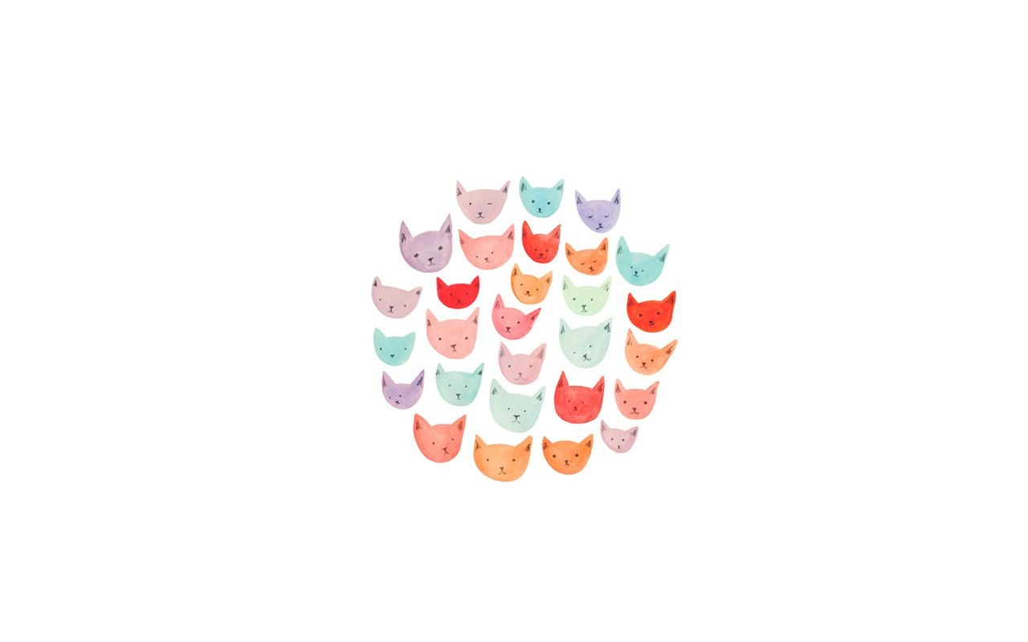
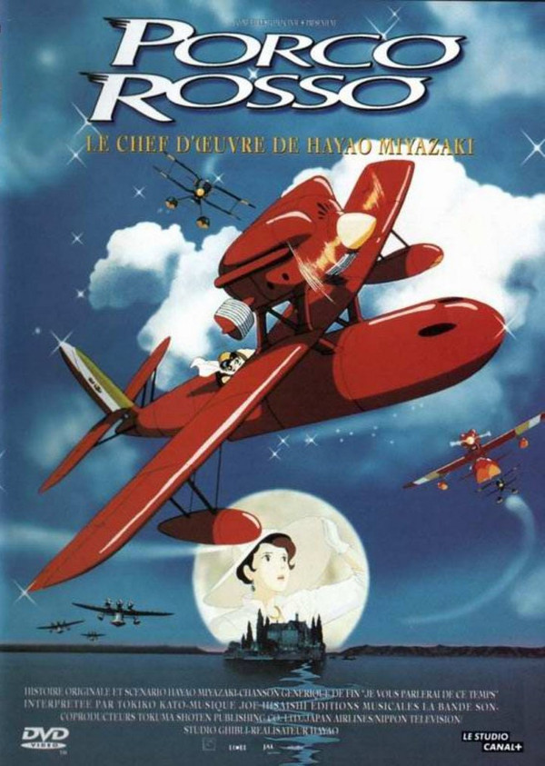
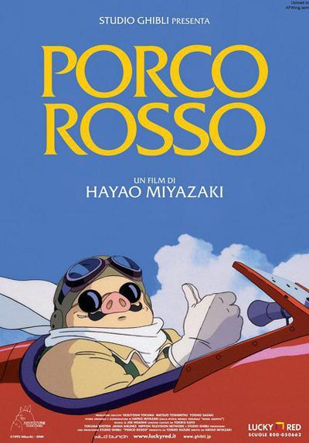
红猪
《红猪》（日语：红の豚）改编自宫崎骏漫画作品《飞行艇时代》，是吉卜力工作室于1992年推出的一部动画电影，由宫崎骏担任导演。主要讲述了被自己诅咒而变成猪的主人公打击空中劫匪，保护身边的人的故事。
《红猪》将背景设定在二十世纪二十年代的意大利，同样是欧洲风味的背景和音乐，为了更加真实地表达出欧洲当地的风土人情，制作委员会曾到过亚得里亚沿海进行实地考查。

Slide 6
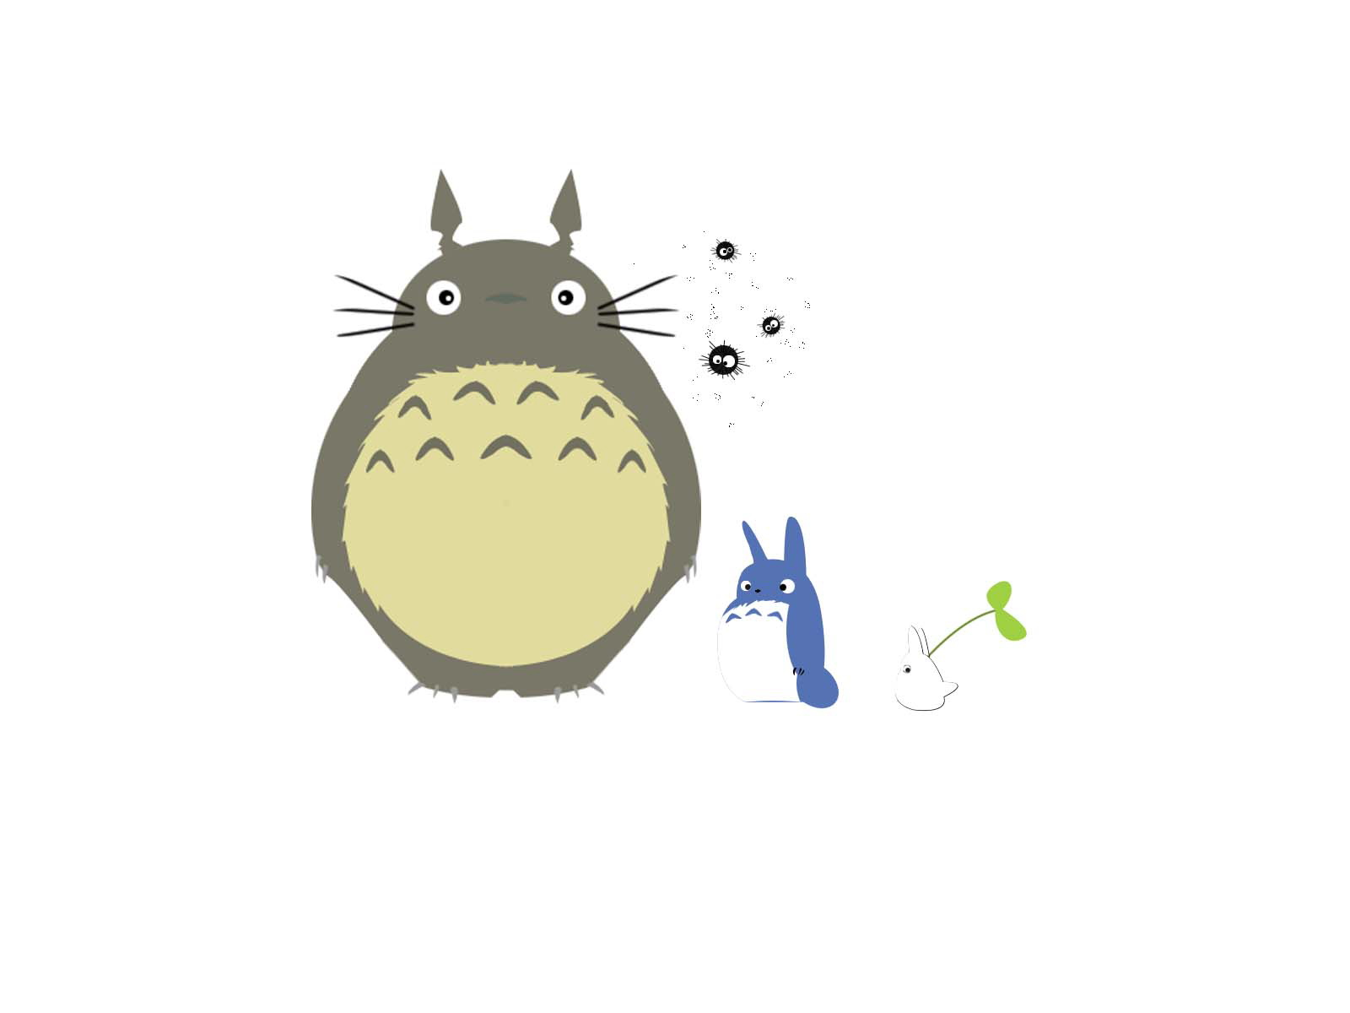
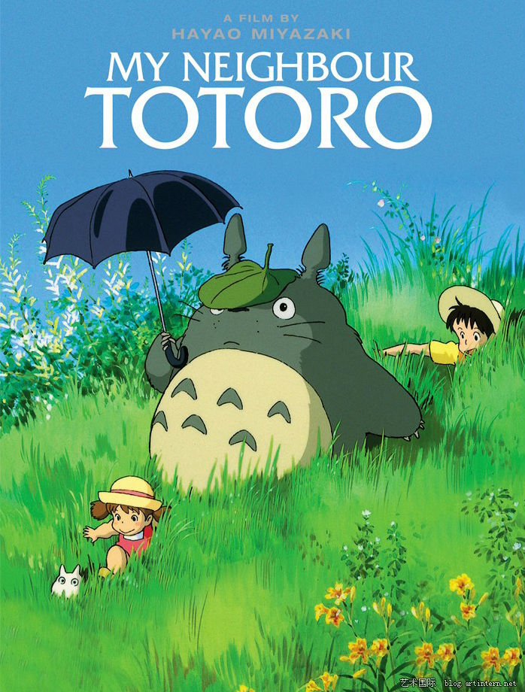
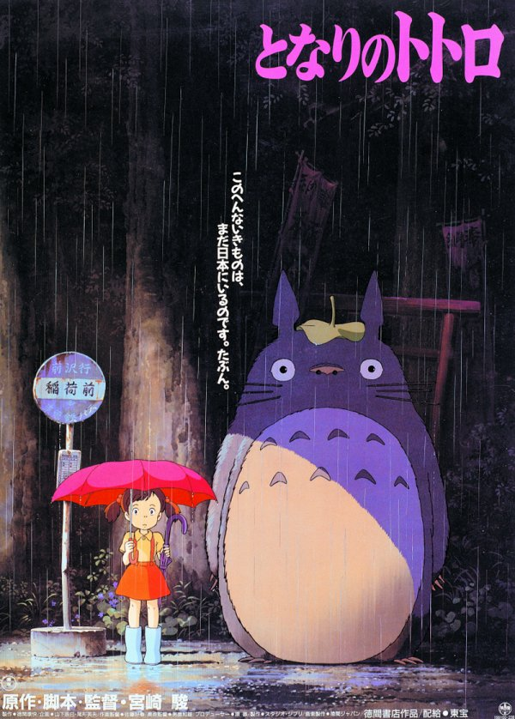
龙猫
《龙猫》（日语：となりのトトロ）是吉卜力工作室与德间书店于1988年推出的一部动画电影，由宫崎骏执导。电影描写的是日本在经济高度发展前存在的美丽自然，那个只有孩子才能看见的不可思议世界和丰富的想像。
电影讲述主人公小月在母亲生病住院后，父亲带着她与四岁的妹妹小梅到乡间的居住。她们对那里的环境都感到十分新奇，也发现了一些有趣的事情。
影片以20世纪50年代夏日的日本乡村为背景，因妈妈生病住院（现实生活中，宫崎骏的母亲则患有腰椎结核），小梅和小月两姐妹随同父亲搬入新家，影片正是讲述了这样一个温馨的亲情故事。《龙猫》重现了一种童年画面。

Slide 7
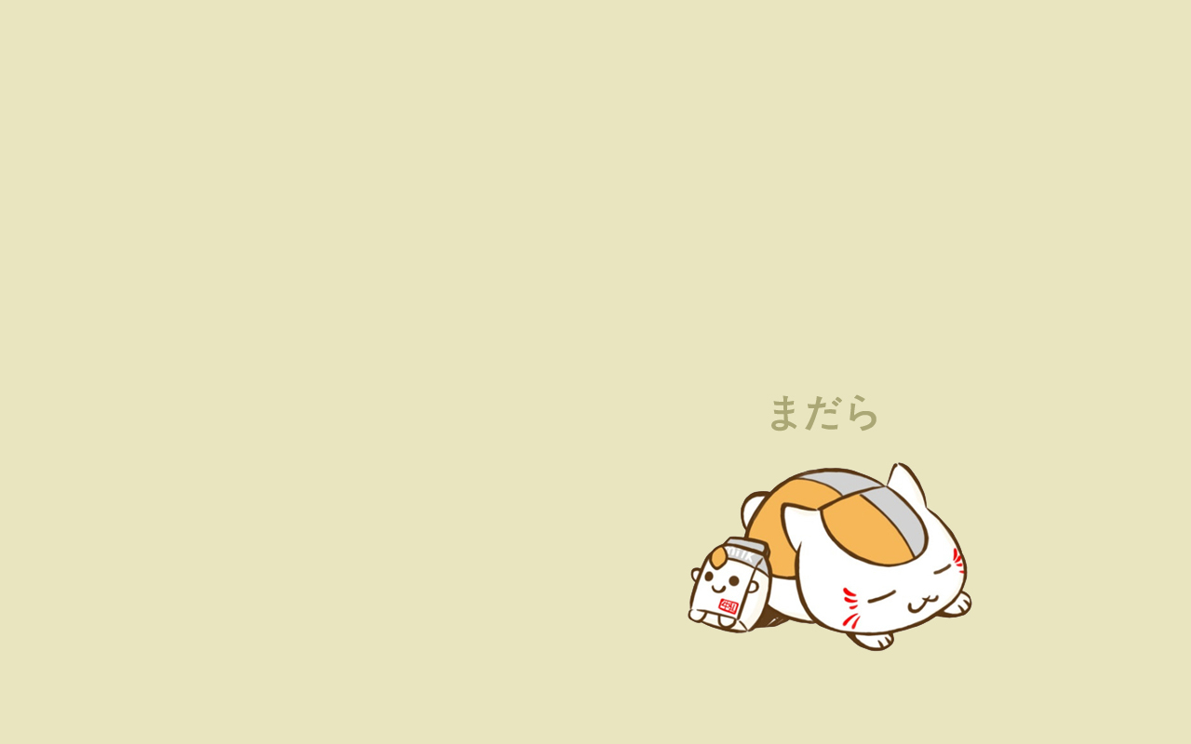
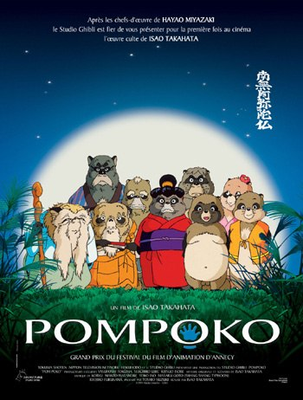
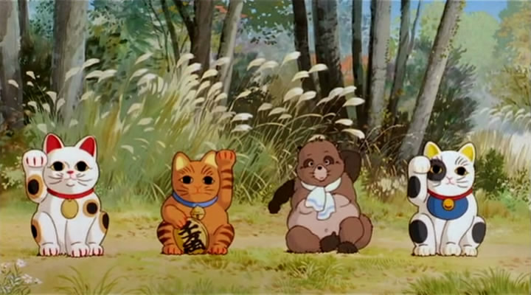
百变狸猫
在东京多摩丘陵的树林里，生活着一群快乐的狸猫。然而，由于人类不断扩建住宅区，它们的居住场所不断减少，面临危机的狸猫们决定复兴祖先的变化术与人类对抗，阻止住宅建设计划。不料，它们发现住宅区竟然一下子变得绿意盎然。原来人类发现了这群狸猫，为它们制造了一片人工绿地。狸猫们在人工景观中开始了新的生活。
影片以活泼可爱的狸猫的视角，看待人类社会的无止境扩张。在这部民族色彩强烈的闹剧中，高畑勋在探讨着现代人与自然的互动关系的同时，似乎也有意折射现实社会的种种矛盾。
类 型 | 动画，奇幻，剧情，自然

Slide 8
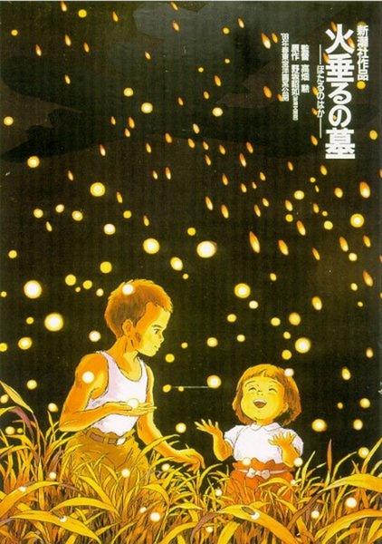
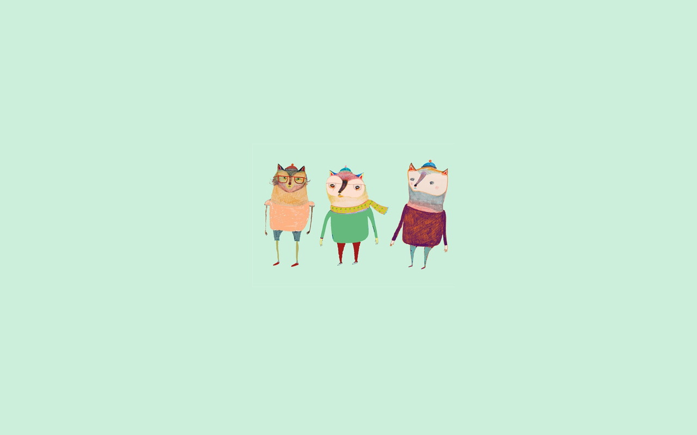
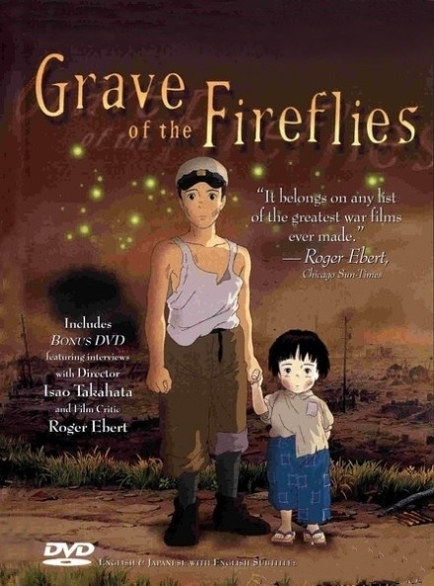
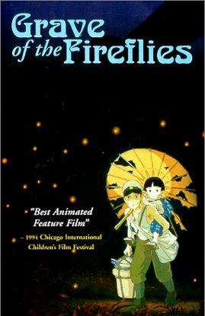
萤火虫之墓
（又名再见萤火虫）
《萤火虫之墓》是一部描写战争受害者孤儿的故事。
作品出色地再现了由饥饿萌生的各样的爱憎感情和对人的不信任。再现了那种在现在已看不到了的那个时代的氛围。
影片讲述了在二战后期的神户，因空袭而失去母亲被亲戚家领养的哥哥清太和4岁的妹妹节子在临组的（二战时期为统治当时的人们而设立的机构）统治下，远离人们，藏在一个洞穴里生活，但因得不到大人的援助而渐渐走向死亡的故事。

Slide 9
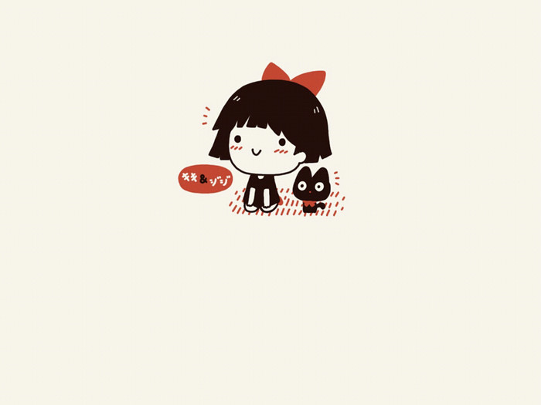
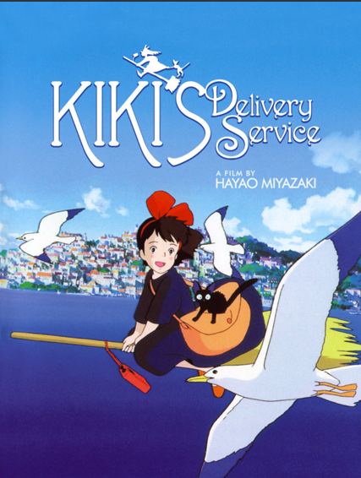

魔女宅急便
魔女宅急便》（魔女の宅急便）是吉卜力工作室以角野荣子的同名小说为蓝本改编的动画电影，也是首部由吉卜力工作室与华特迪士尼公司合作发行的动画电影，由宫崎骏担任导演。
导 演 | 宫崎骏，Toru Hara
类 型 | 动画
《魔女宅急便》讲述的是魔法少女琪琪离开家进行独立修行的经历。这部电影描绘出日本一般青春期女孩在希望独立与自力更生所面临的困境。

Slide 10

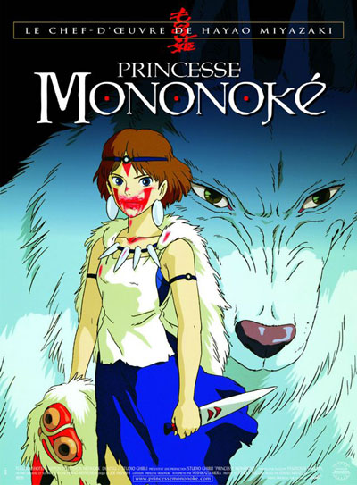
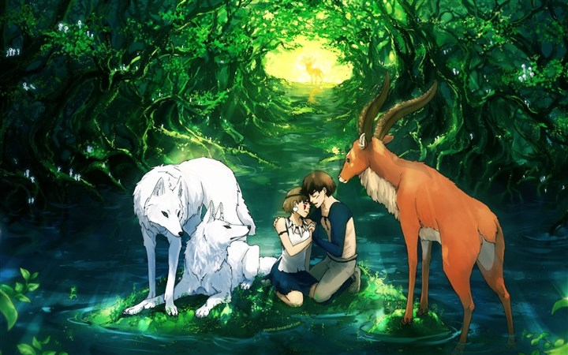
幽灵公主
《幽灵公主》是吉卜力工作室于1997年推出的一部动画电影。
宫崎骏将“人”与“自然”视为永远不能互相妥协的两个极端，然而他对人类开发利用自然求得生存是持肯定态度的，但他强调的是人与自然的和谐相处。
《幽灵公主》传承自宫崎骏长久以来关于人与自然之间的深邃思考。影片不拘泥于人类对环境的破坏，而是从人与自然之间无从化解的天然矛盾出发，通过人类自身的生存角度，探寻人类与自然是否能够真正实现和谐共存这一终极命题。
《幽灵公主》的背景设定在日本的室町时代，这是中古时代进入近代的一段转变期，征夷大将军的权势大幅的衰弱。

Slide 11
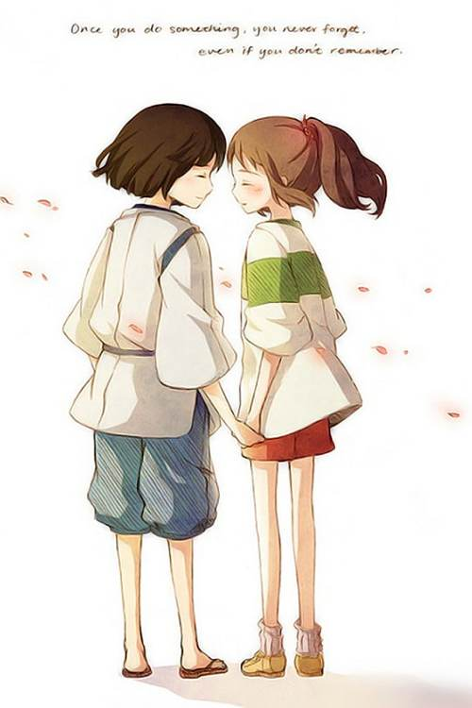

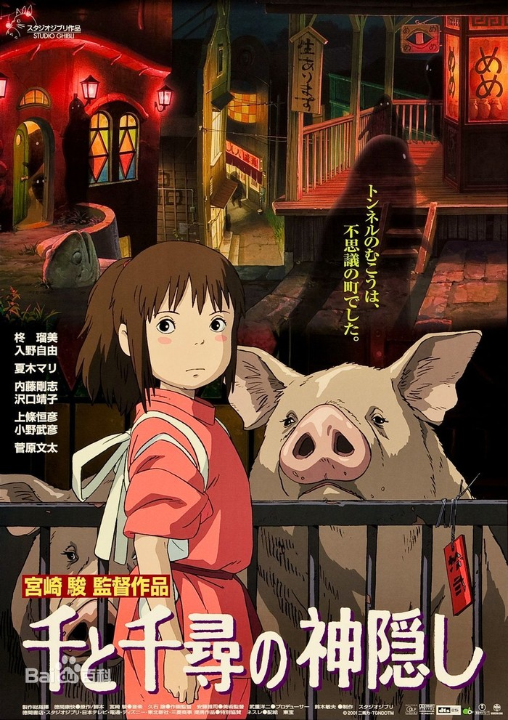
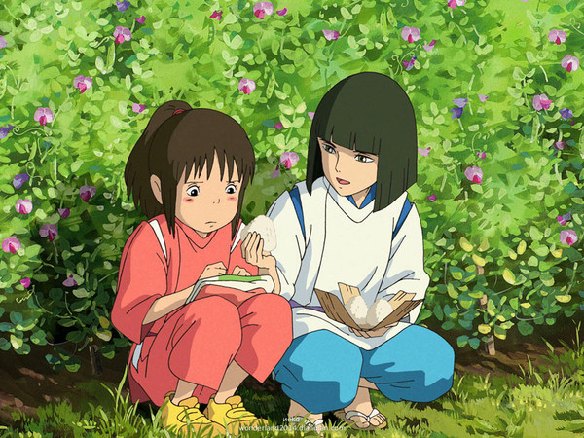
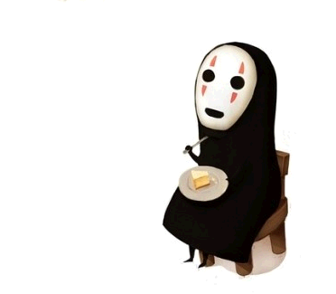
千与千寻
《千与千寻》是宫崎骏执导、编剧，吉卜力工作室制作的动画电影，影片于2001年7月20日在日本正式上映，讲述了少女千寻意外来到神灵异世界后发生的故事
《千与千寻》传达出作者对于社会生活和关系的这样一种认知：生命力的发掘来源于与社会的沟通，互助和关爱是打破孤独、寻回自我的钥匙。
本片荣获2003年奥斯卡最佳长篇动画，同时也是历史上第一部至今也是唯一一部以电影身份获得欧洲三大电影节柏林金熊的动画作品

Slide 12

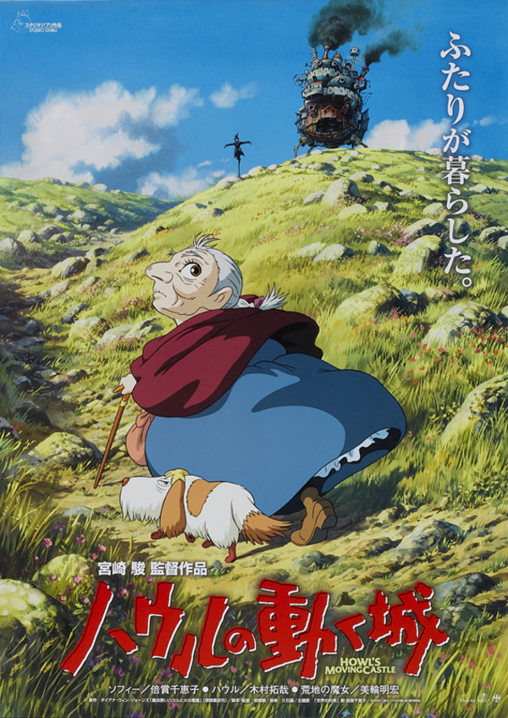
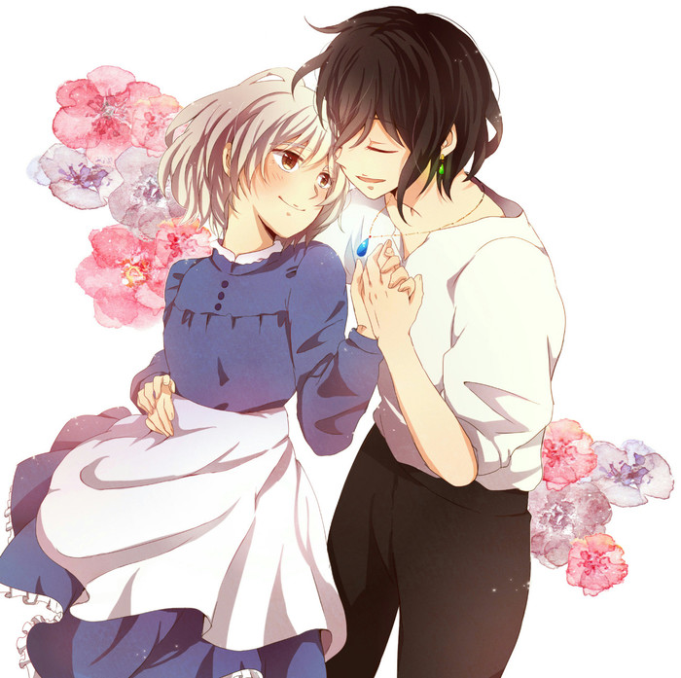
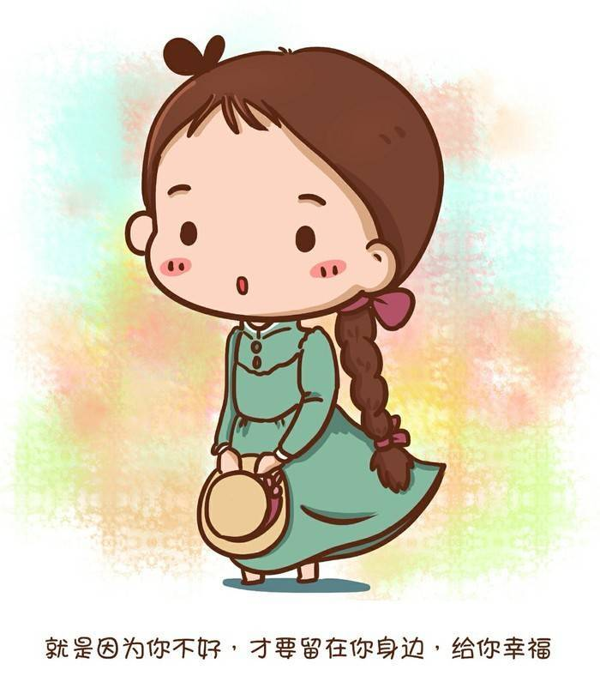
哈尔的移动城堡
在宫崎骏的电影世界中，尽管时空背景不同，但不变的是勇敢的女孩、广阔的天空、以及画龙点睛的配角，来诠释“人该活在和平与爱之中”及“反战”的故事主题，藉影片来传达这个世界是非常的美好，值得生存并探索下去的。
《哈尔的移动城堡》延续了宫崎骏以往的风格，将动画上升到人文高度。影片以童趣的形式，寄托着人类的梦想和怀旧的情怀。
《哈尔的移动城堡》以战争前夜为背景，描述住在小镇的三姐妹，其中的大姐苏菲是位制作帽子的专家，但她却因此得罪了女巫，从18岁的美少女变成了90岁的老太婆。
她惊恐地逃出家里，但又进入了一座移动的城堡，她和不能与人相恋但懂魔法的哈尔，谱出了一段战地恋曲，并且和城堡里的其他人一起想办法解开身上的魔咒。

Slide 13

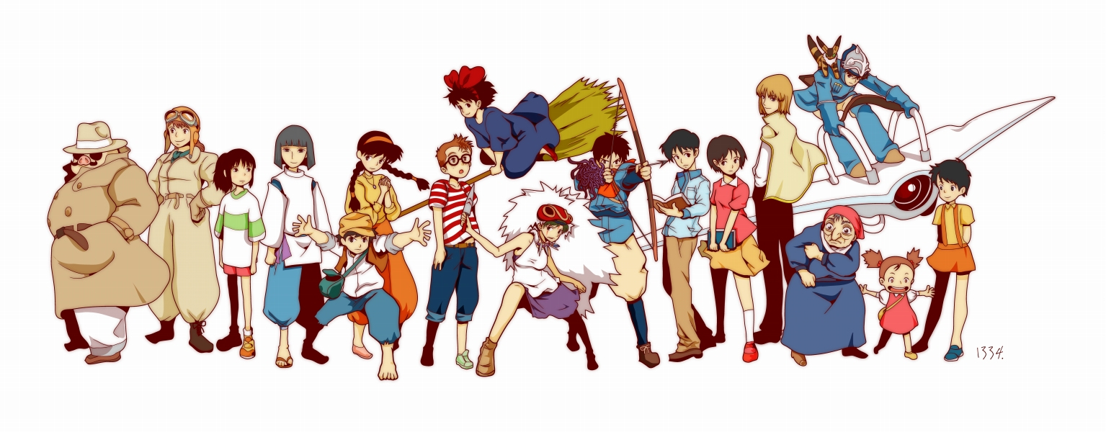

谢
观
谢
看
2017级14班——赵珂

